Slide 1

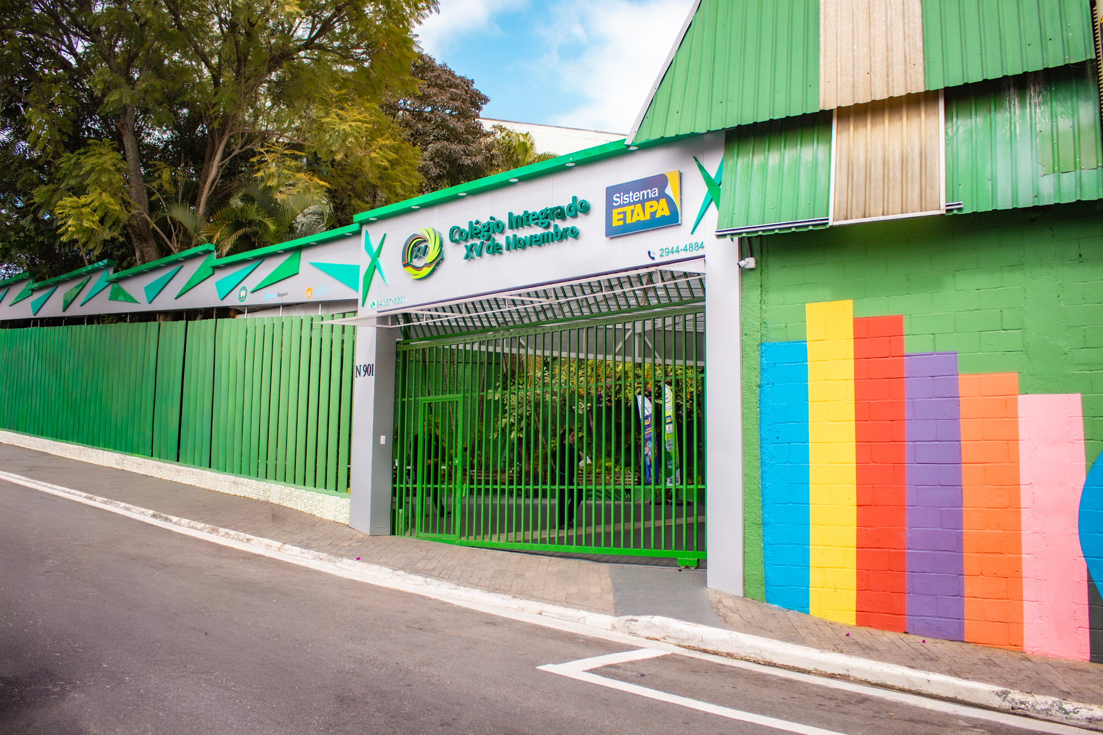









Do Ensino Fundamental ao Ensino Médio
PORTFÓLIO
ANOS FINAIS
6º ao 9º ano
Ensino Forte com Compromisso e Qualidade!

Slide 2





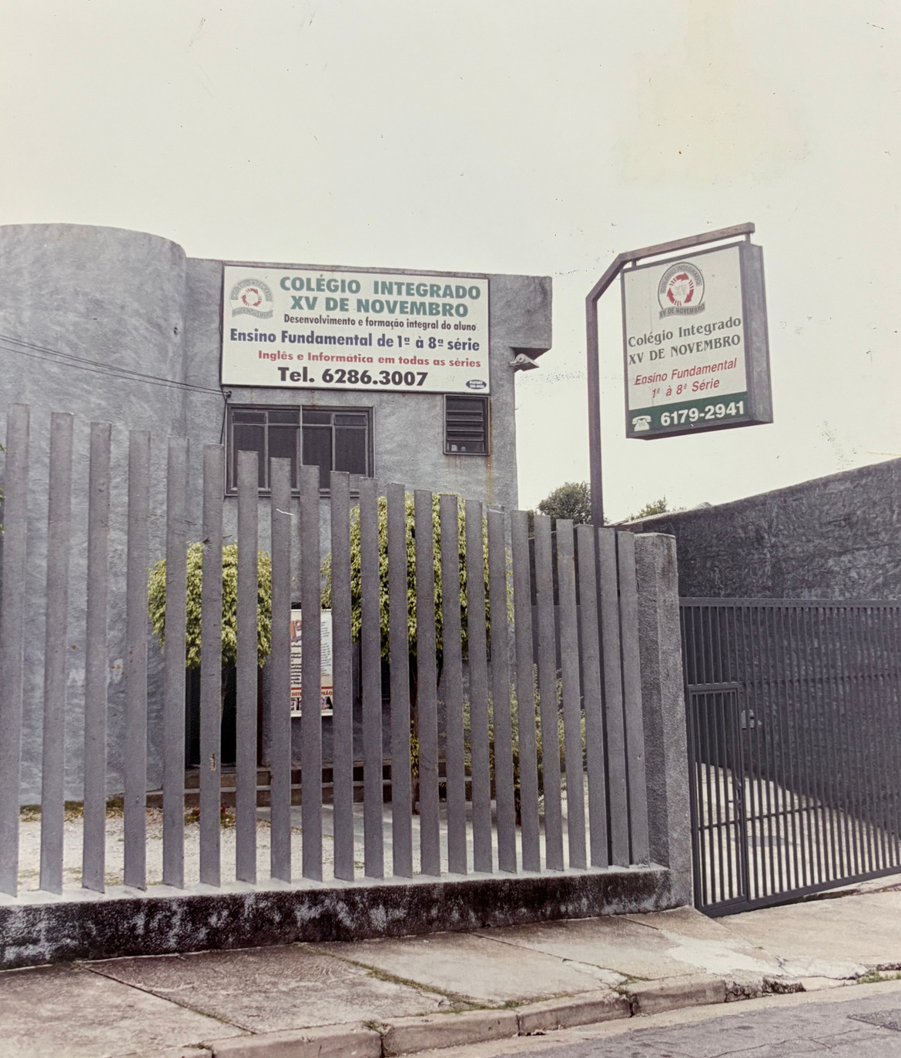
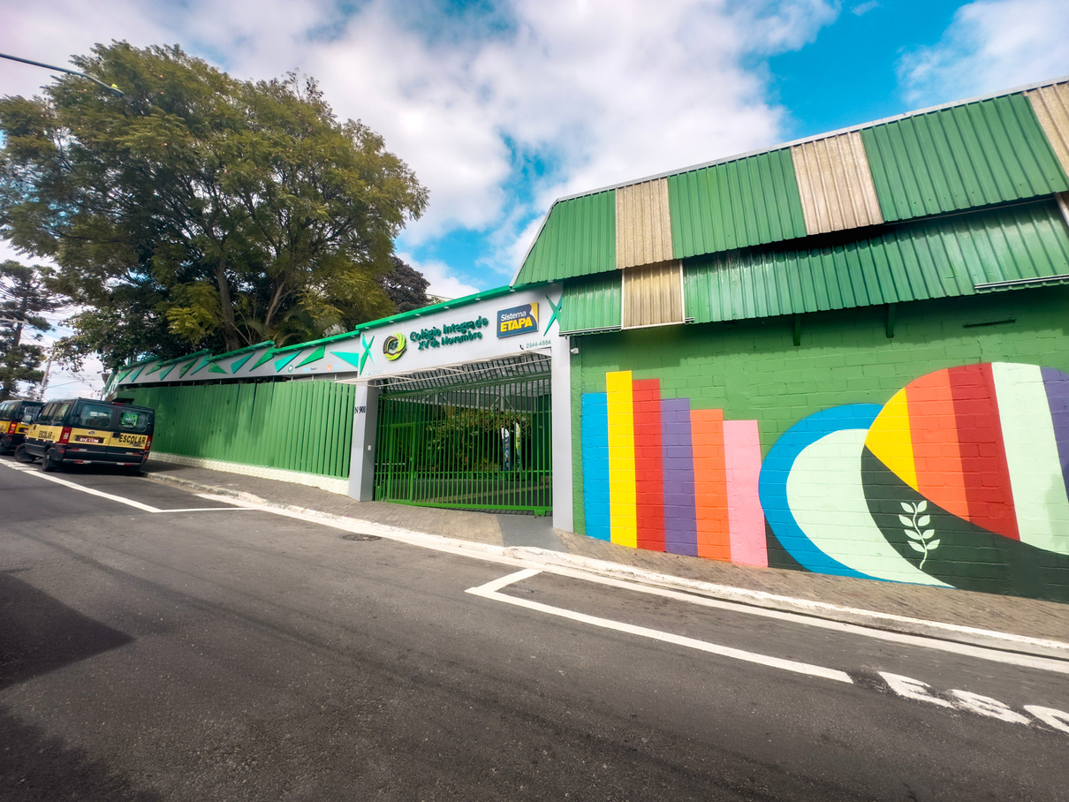
Quem Somos
Há mais de 40 anos, o Colégio Integrado XV de Novembro se tornou referência em formar, com excelência acadêmica e cuidado humano, as novas gerações.
Acreditamos que educar é mais do que ensinar conteúdo: é desenvolver a inteligência, o caráter e a autonomia de cada criança, em parceria com a família.
ANTES
DEPOIS

Slide 3





Diferenciais
Pedagógicos

Slide 4






3
PILARES
Ensino forte, resultados reais
Maior e melhor programa de educação socioemocional.
Ponte entre escola
e família
É esse tripé que sustenta, todos os dias, o compromisso que assumimos com o seu filho.
Excelência acadêmica. Desenvolvimento socioemocional. Parceria com a família.

Slide 5







ANOS FINAIS
No Ensino Fundamental Anos Finais (6º ao 9º ano),
seu filho utilizará um material moderno e envolvente que aplica o método Espiral Crescente, onde os conceitos são revisitados constantemente, criando uma base sólida para o Ensino Médio.

Slide 6







A partir do 6º ano, nossos alunos têm aulas de Química, Física e Biologia com professores especialistas e atividades práticas de laboratório para aprendizado dinâmico, além das demais disciplinas da grade curricular, todas com professores especialistas.
CIÊNCIAS DA NATUREZA
LABORATÓRIO
Química, Física e Biologia com professores especialistas
atividades práticas para um aprendizado dinâmico
AVALIAÇÃO CONTÍNUA
para que o hábito de estudo seja consolidado

Slide 7
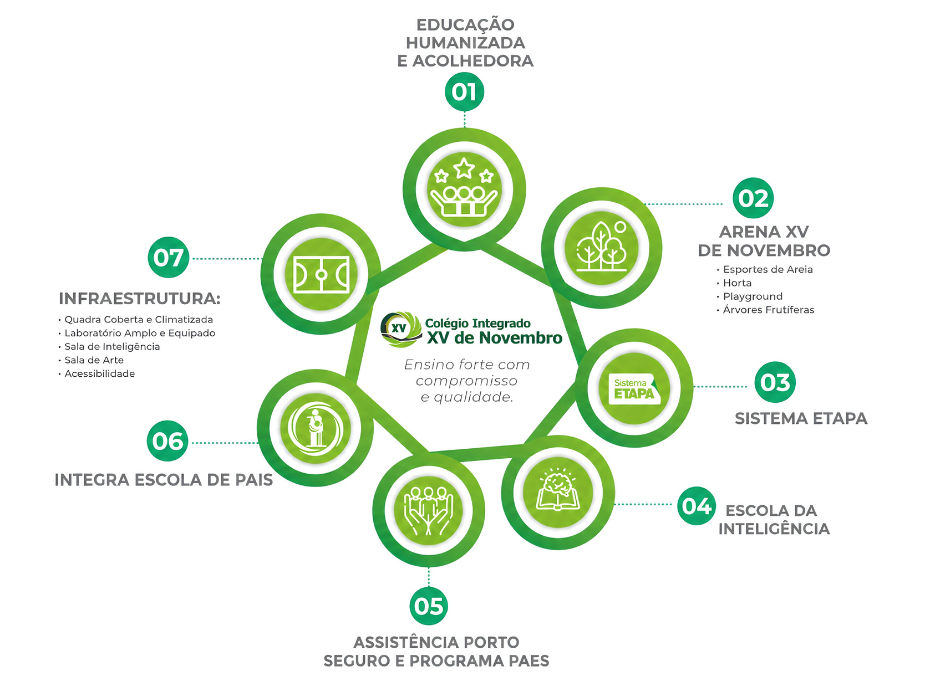

Slide 8
Sistema
Sistema Etapa e Resultados

Slide 9








O Sistema Etapa é reconhecido nacionalmente pela solidez do seu material didático e pela consistência da preparação acadêmica que oferece, uma base que acompanha o aluno durante toda a sua trajetória no Colégio Integrado XV de Novembro.
A tradição desse trabalho se reflete nos resultados: todos os anos, nossos alunos são medalhistas nas principais provas do país provando que os fundamentos construídos já nos Anos Iniciais preparam o caminho para essas conquistas.
Quin
Mascote do XV

Slide 10









Olimpíadas Acadêmicas
OLIMPÍADA DE ASTRONOMIA E ASTRONÁUTICA.
OLIMPÍADA DE CIÊNCIAS
(OBA)
(ONC)
OLIMPÍADA CANGURU
DE MATEMÁTICA
OLIMPÍADA DE MATEMÁTICA
(OBMEP)
OLIMPÍADA DE PORTUGUÊS
OLIMPÍADA SISTEMA ETAPA
(OP)
(OSE)
ENTRE OUTRAS...

Slide 11



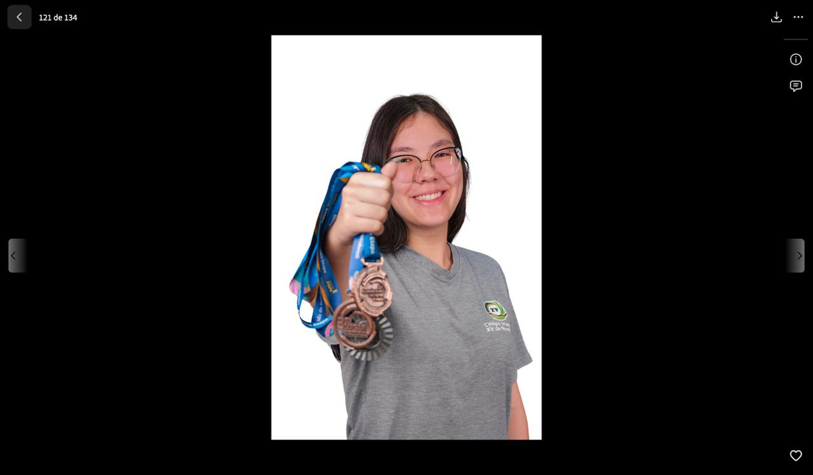
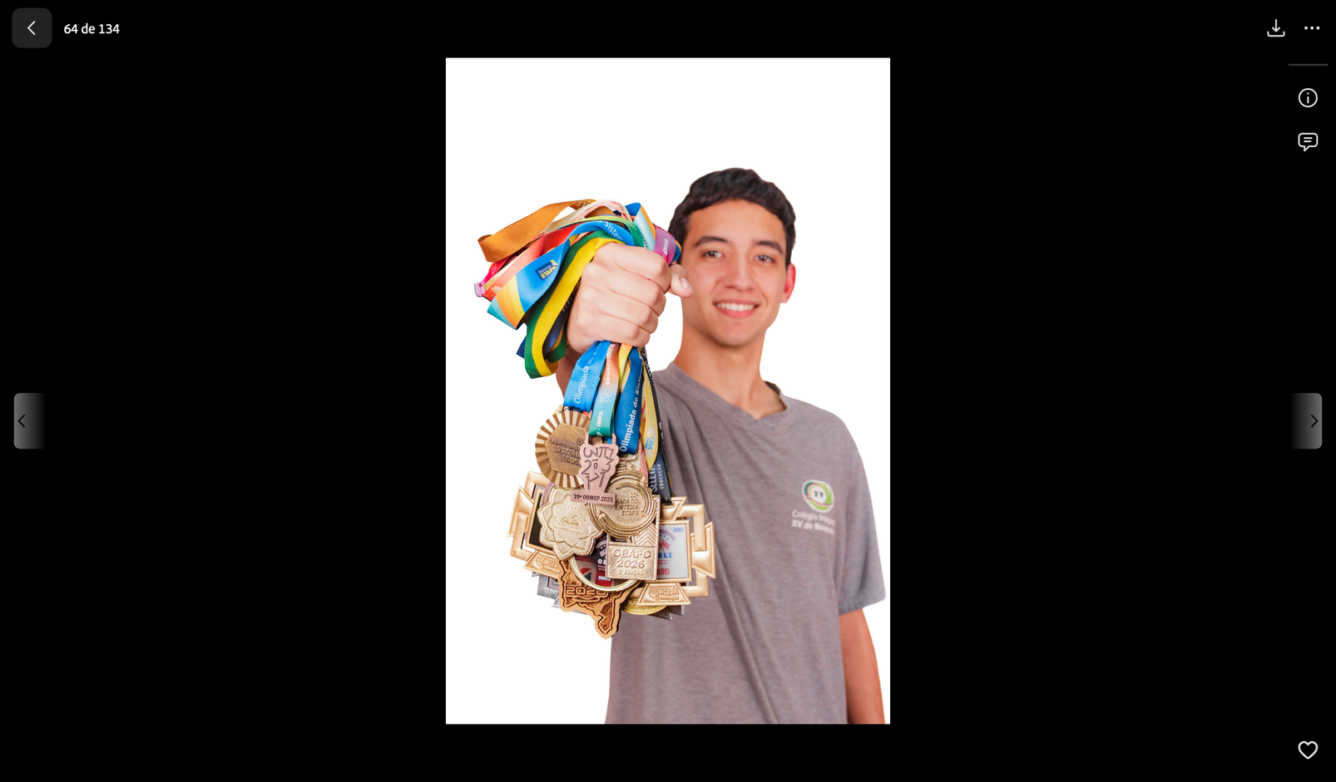
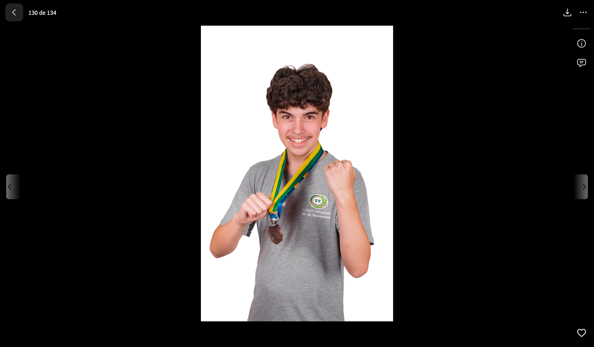
ENSINO FORTE HOJE, VITÓRIA CERTA AMANHÃ.
Só em 2026, conquistamos mais de 60 medalhas!

Slide 12




Slide 13


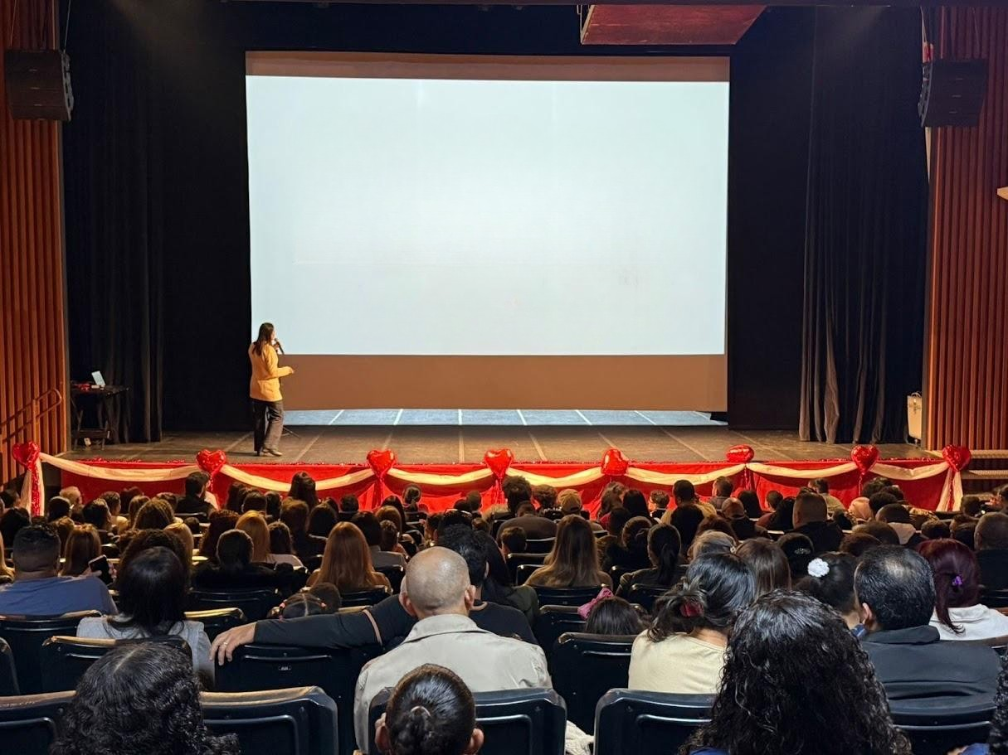
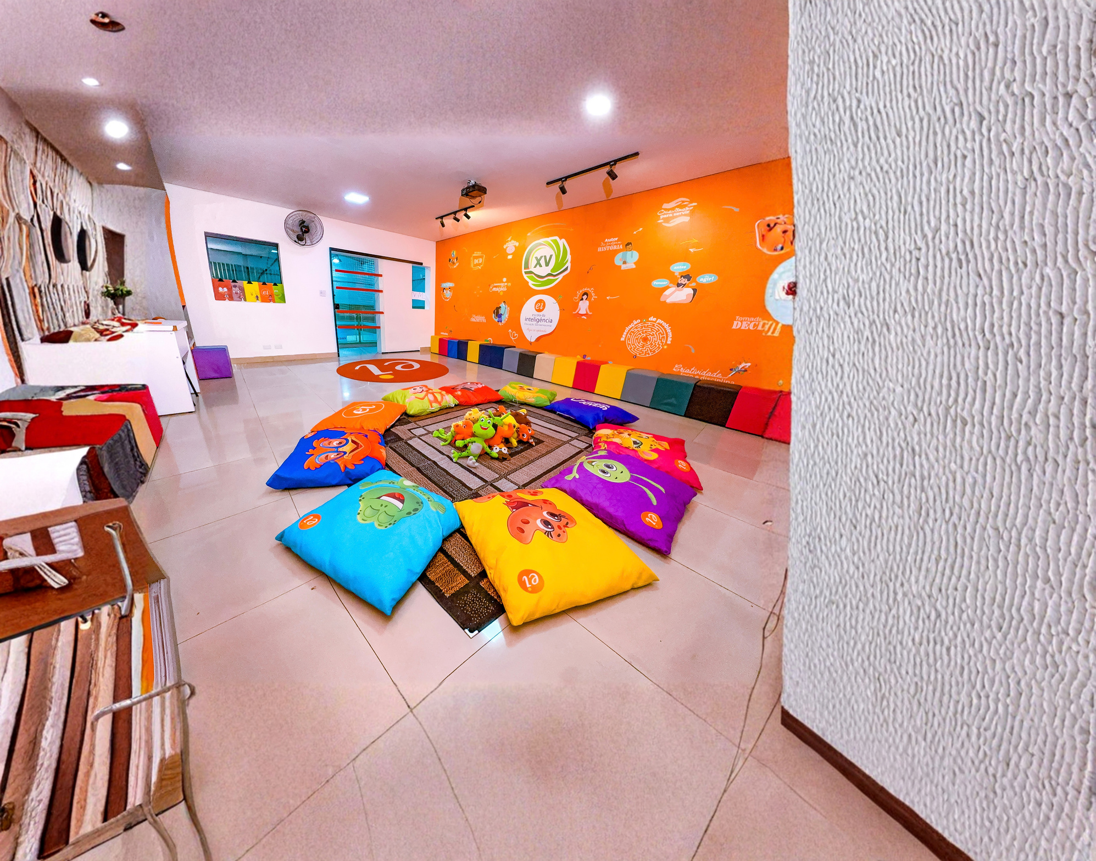
Escola da Inteligência
Integra — Escola de Pais
Um dos três pilares da nossa proposta pedagógica, ao lado do Sistema Etapa e da Integra Escola de Pais. Com a metodologia do Dr. Augusto Cury, trabalhamos o desenvolvimento socioemocional dos alunos desde os Anos Iniciais, formando crianças mais seguras, resilientes e preparadas para lidar com os próprios sentimentos.
Sabemos que educar é uma tarefa que a escola não faz sozinha. Por isso, oferecemos gratuitamente a Integra Escola de Pais, um programa exclusivo que prepara as famílias para exercer sua função educativa com amor e limites, porque os melhores resultados acontecem quando escola e família caminham juntas.

Slide 14





Programa Aluno e
Escola Seguros (PAES)
Em parceria com a Porto Seguro, o Programa Aluno e Escola Seguros (PAES), garante seguro contra acidentes que possam acontecer dentro ou fora da escola, em qualquer lugar do Brasil ou do mundo. Tranquilidade para você, segurança para o seu filho.

Slide 15


Infraestrutura

Slide 16

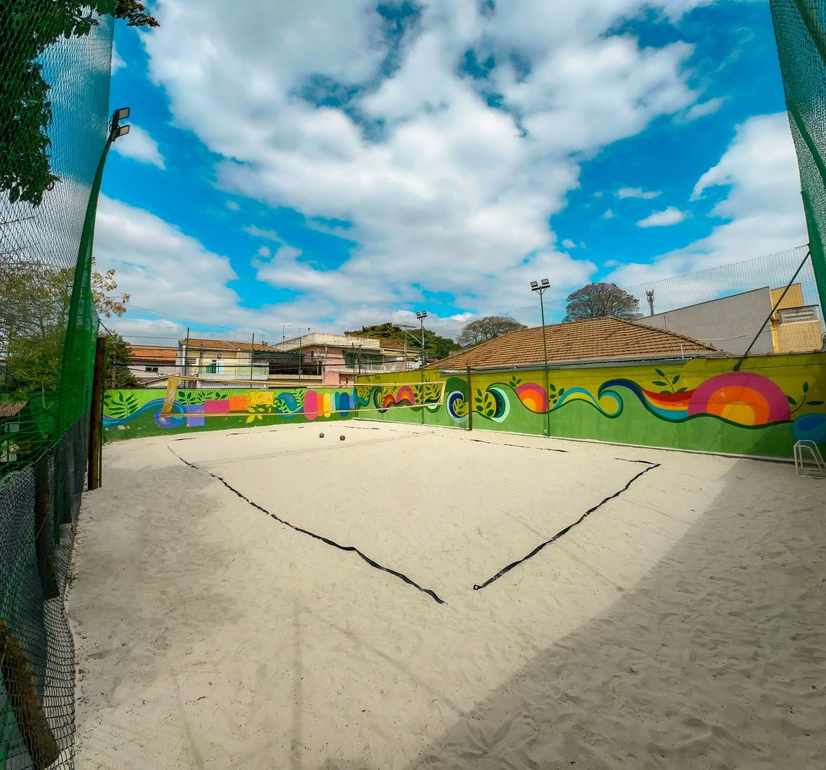
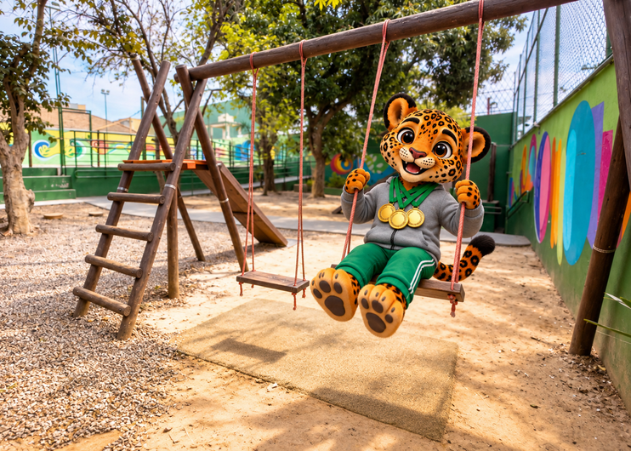
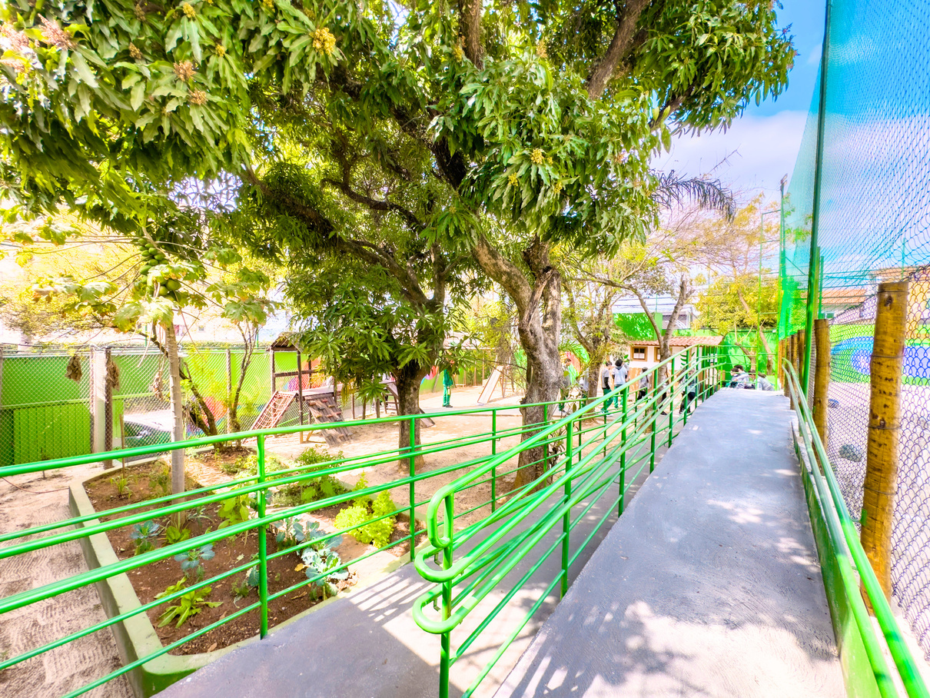
Arena XV de Novembro
Um verdadeiro oásis em meio à cidade: quadra de areia sanitizada, playground e árvores frutíferas.
Um espaço pensado com carinho para que as crianças possam se divertir e aprender em contato com a natureza.

Slide 17
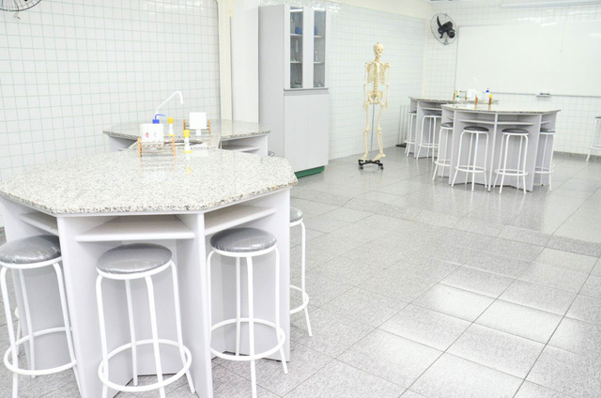
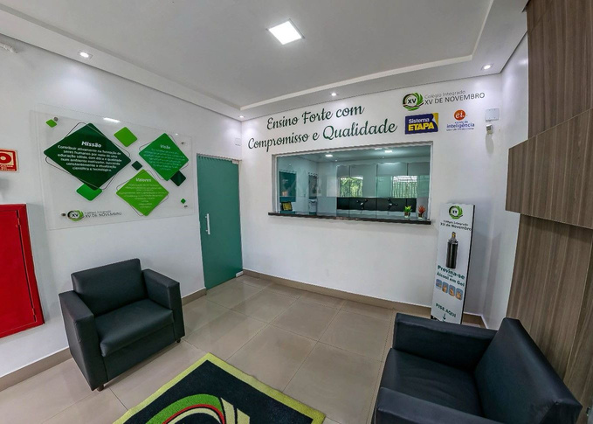
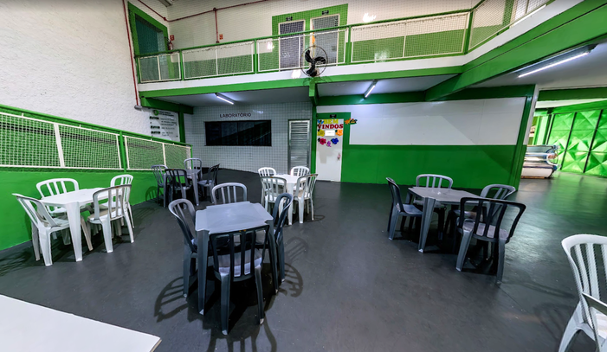
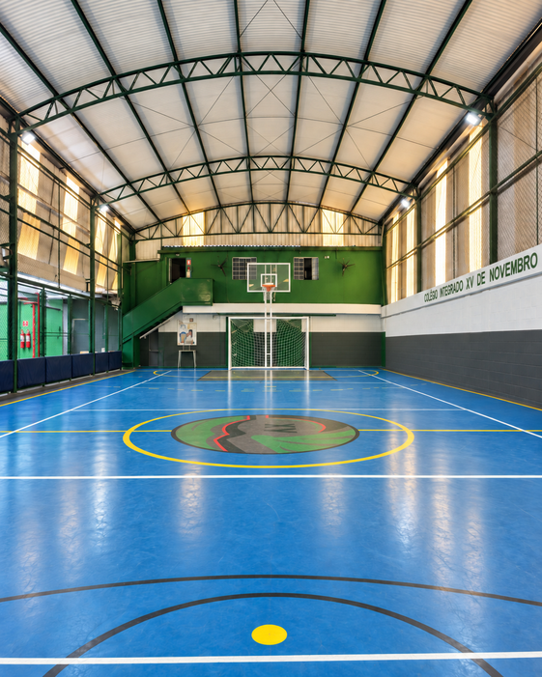
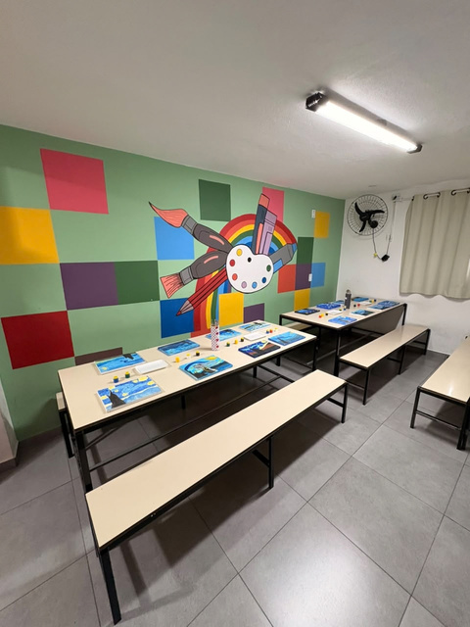
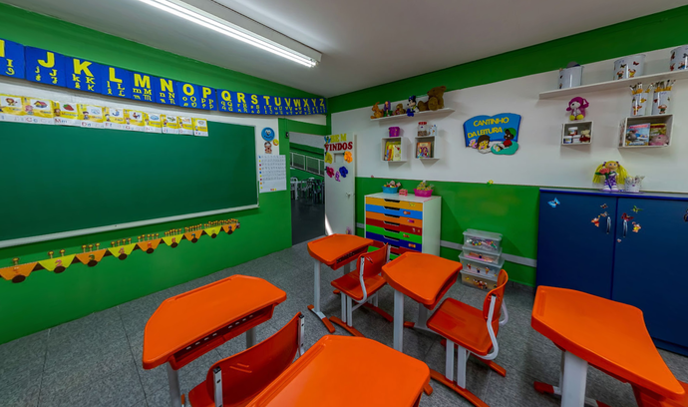
Laborátorio
Secretaria
Pátio
Quadra Coberta
Sala de Artes
Sala de Aula

Slide 18

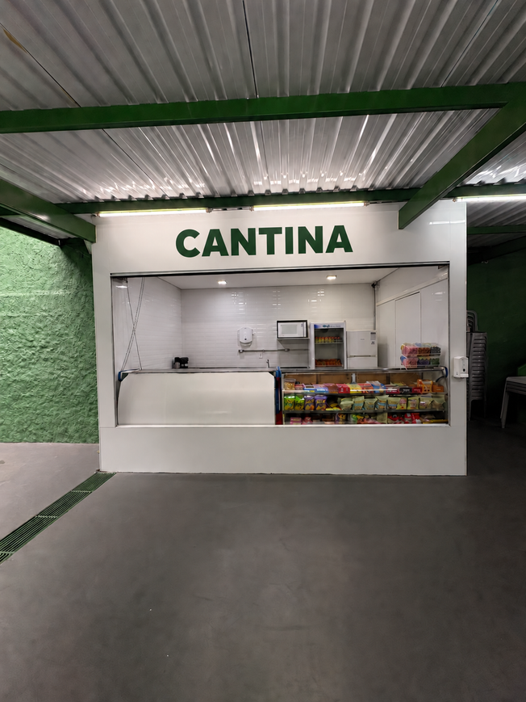






Alimentação
No Colégio Integrado XV de Novembro, o aluno pode adquirir seu lanche diariamente na cantina do colégio, sempre fresquinho e de qualidade, ou trazer seu lanche preparado em casa pela família.

Slide 19

Horários
Período da Manhã
Entrada: 7h25
Saída: 12h
Período da Tarde
Entrada: 13h10
Saída: 17h40

Slide 20


AGENDE UMA VISITA!
11 2944 4884
11 94057 3301
colegiointegradoxv
Rua Juçaral, 901. Parada XV de Novembro
Itaquera. São Paulo - SP
www. colegiointegradoxv.com.br

